Slide 1



視覺感測技術應用實務
影像混合顯示功能
第二組
組員:李宗晏 608470042(100%)
Notes:
1

Slide 2
目錄
實現方法
獨特設計之處
結果展示
組員分工表

Slide 3
實現方法--動作流程圖

Slide 4
實現方法--使用類別方法的類型
本次程式BaseIP和AlphaBlend的成員函式都使用static method，因為本次類別的成員函式不需要像是self或是cls等實例或類別的參考，所以使用static method可以比較簡明且有效率。
簡明的部分在於不需要多接收一個無關緊要的引數
效率在於一般的實例方法是bound method(是個object)且是在我們要使用他的時候才生成，這會多花費一點的時間，而靜態方法並不會

Slide 5
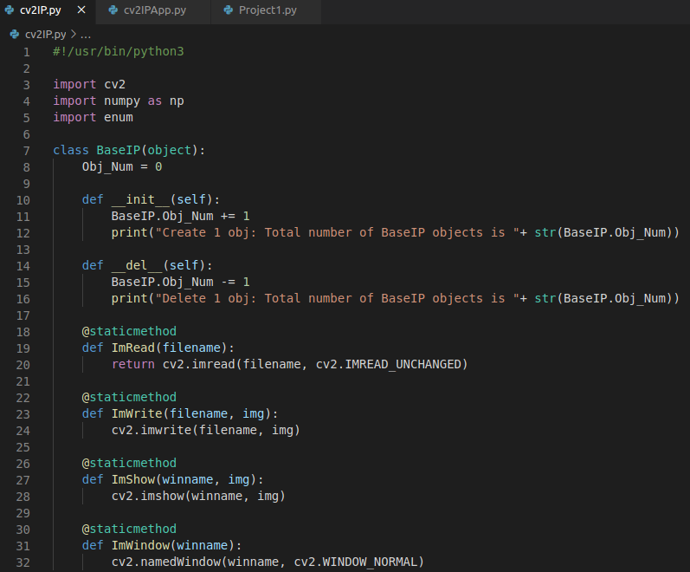
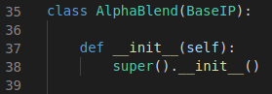
實現方法--程式(cv2IP.py)
BaseIP類別
AlphaBlend類別的繼承與建構式

Slide 6
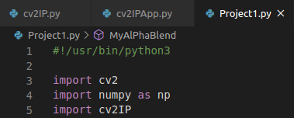
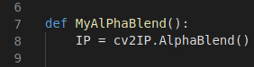
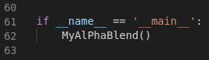
實現方法--程式(Project1.py)
主函式
創建AlphaBlend的物件
使用物件導向方式來呼叫
類別中的成員函式

Slide 7
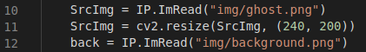


實現方法--程式(Project1.py)
讀檔程式
前景圖 SrcImg(240, 200)
背景圖 back(1050, 1680)

Slide 8
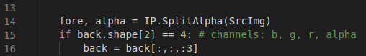
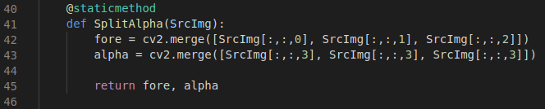
實現方法--程式
分離通道程式(Project1.py)
SplitAlpha成員函式(cv2IP.py)

Slide 9


實現方法--程式
fore(b, g, r)
alpha(alpha, alpha, alpha)

Slide 10
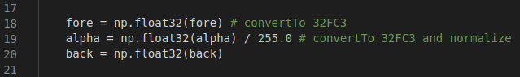
實現方法--程式
轉換影像資料型態(Project1.py)
fore跟back
資料型態
uint8 => float32
數值範圍
0.0 ~ 255.0
alpha
資料型態
uint8 => float32
數值範圍
0.0 ~ 1.0

Slide 11
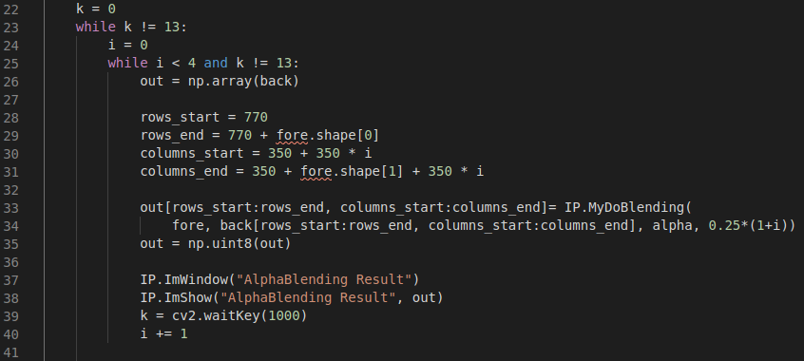
實現方法--程式(Project1.py)
影像混合跟前景在背景中向右移顯示

Slide 12
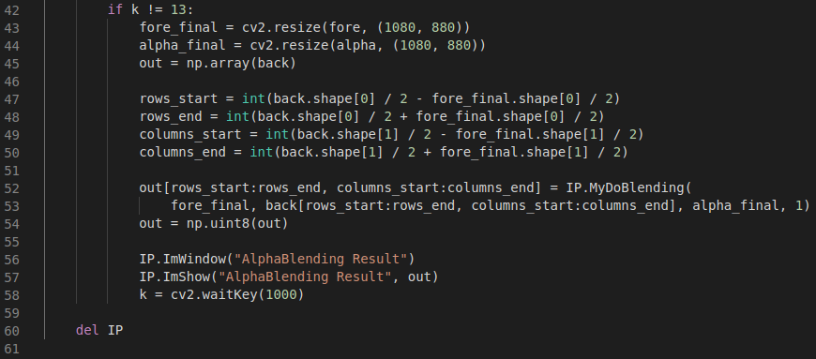
實現方法--程式(Project1.py)
影像混合跟前景在背景中正中央顯示

Slide 13
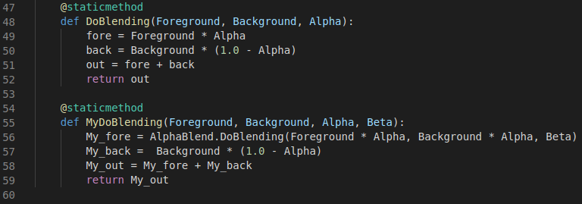
獨特設計之處(cv2IP.py)
MyDoBlending跟DoBlending成員函式
My_fore = 前景 * Alpha * Beta + 背景 * Alpha * (1.0 - Beta)
My_back = 背景 * (1.0 - Alpha)

Slide 14



獨特設計之處
Alpha = alpha, Beta = 1.0
Alpha = alpha, Beta = 0.75
0
1.0*1.0
0
前景圖
1.0*0.75
1.0
0*1.0
1.0
背景圖
1.0*0.25

Slide 15




獨特設計之處
Alpha = alpha, Beta = 1.0

Slide 16



獨特設計之處
Alpha = alpha, Beta = 0.75

Slide 17
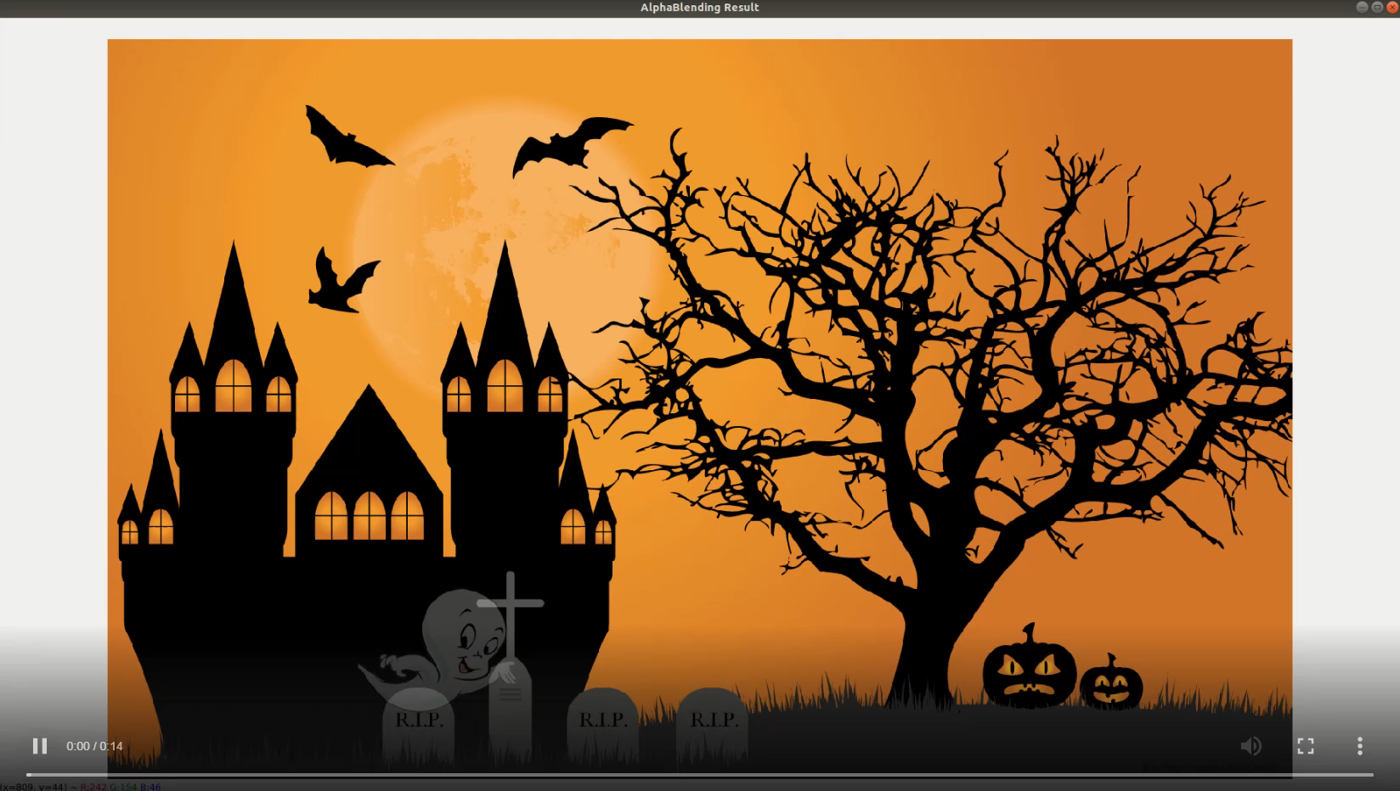
結果展示

Slide 18
組員分工表
組員 | 工作分配比重 | 內容
李宗晏 | 100% | 程式、報告

Slide 19

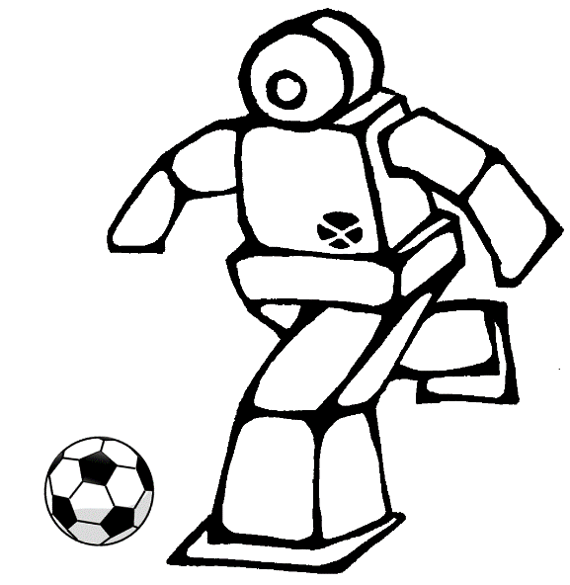

Thanks for your attention

